Slide 1

Mattsee/Ochsenharing
am 23. Juni 2025
heimat-oesterreich.at

Slide 2
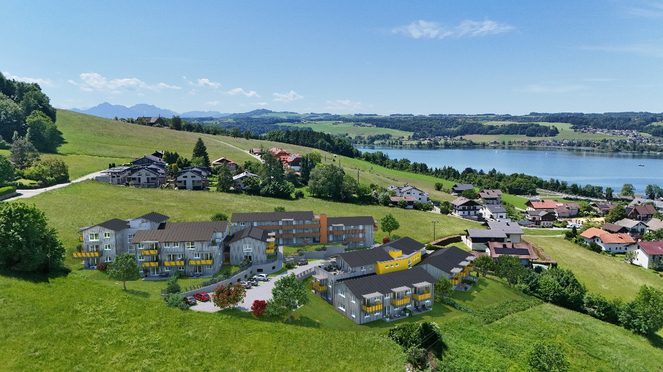
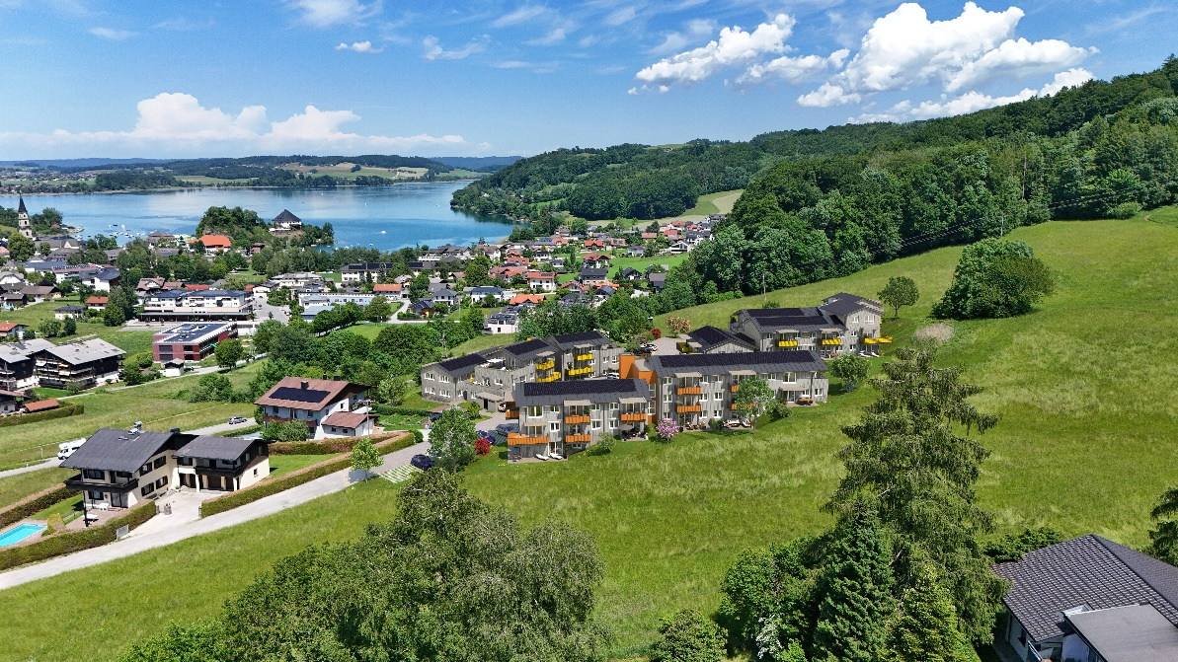
PRÄSENTATIONSINHALT
Begrüßung/Inhalt
Projektvorstellung
Rechtsform: - Miete
      - Miete mit Kaufoption
      - gefördertes Eigentum
Information Anmeldung/Datenblatt
Zeitplan

Slide 3
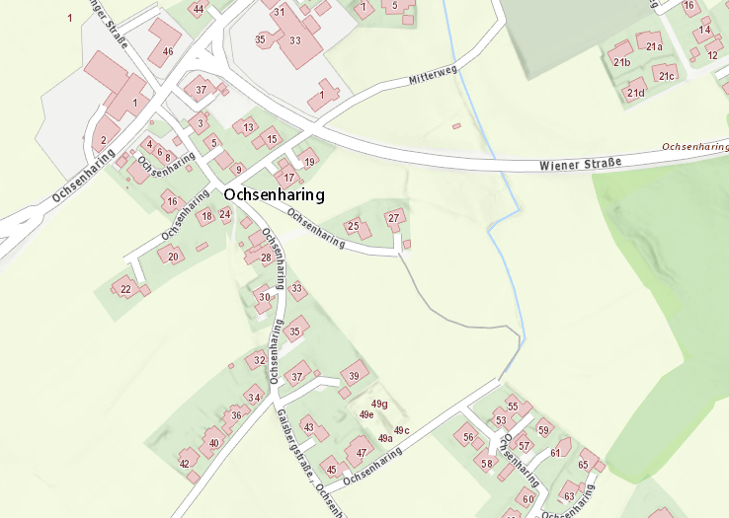
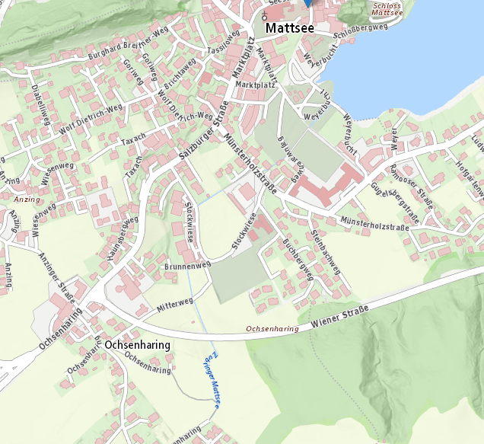
Lageplan Projekt „Ochsenharing“ Mattsee

Slide 4
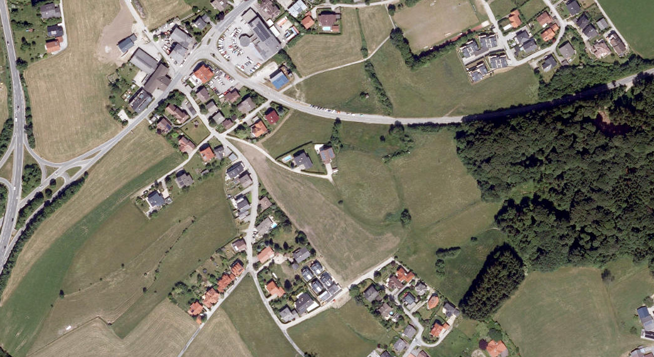
Lageplan Projekt „Ochsenharing“ Mattsee

Slide 5
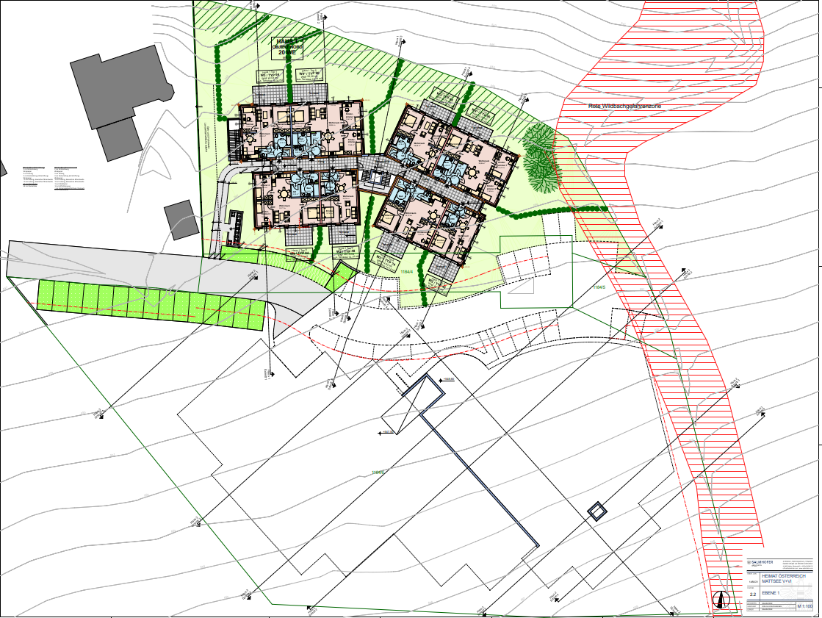
Mietwohnungen EG
Lageplan
Ebene 1

Slide 6
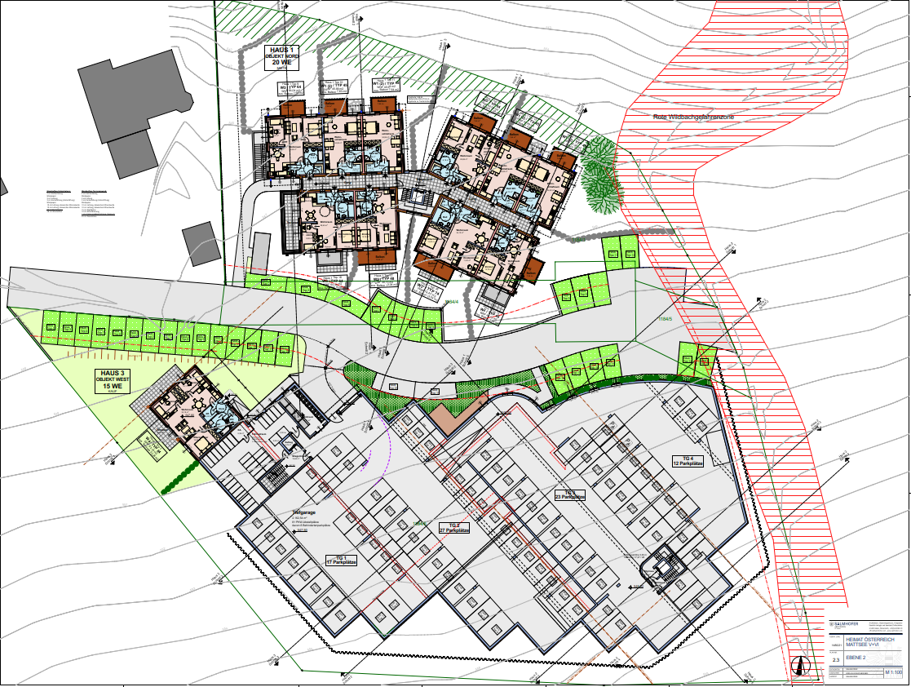
Mietwohnungen 1.OG und Tiefgarage
Lageplan
Ebene 2

Slide 7
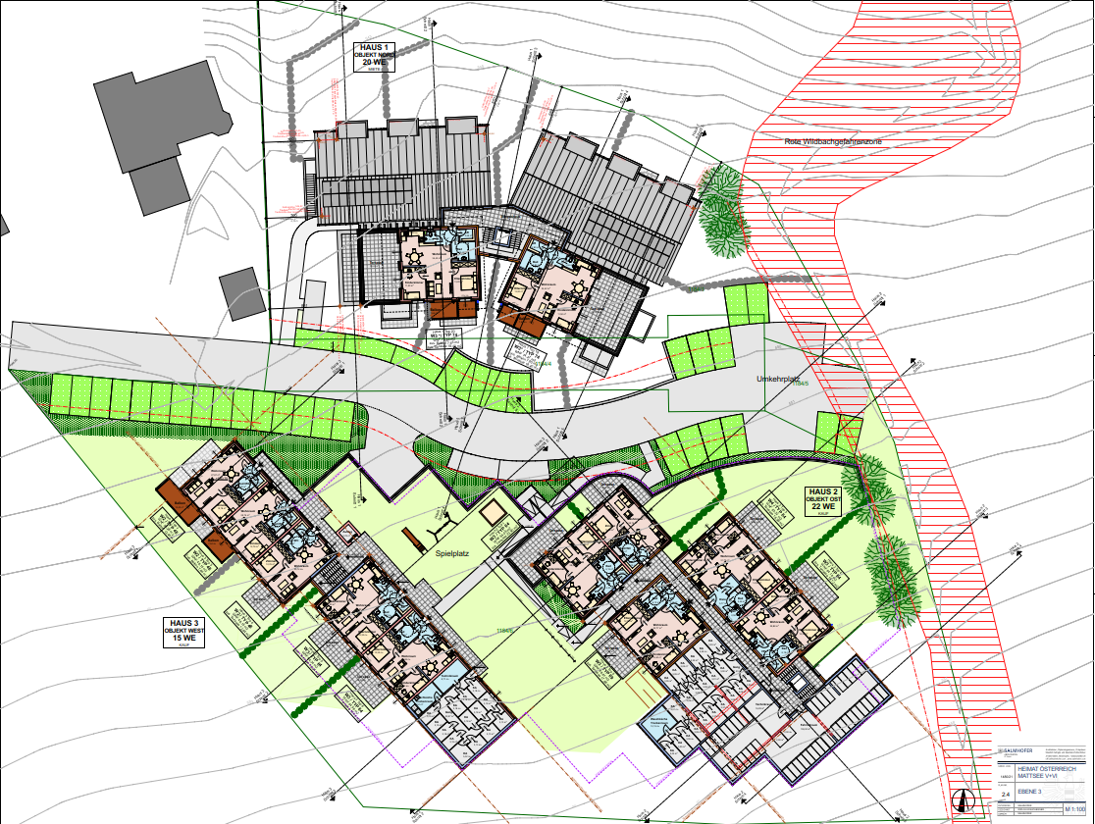
Mietwohnungen 2.OG und
Eigentum/Mietkauf EG
Lageplan
Ebene 3

Slide 8
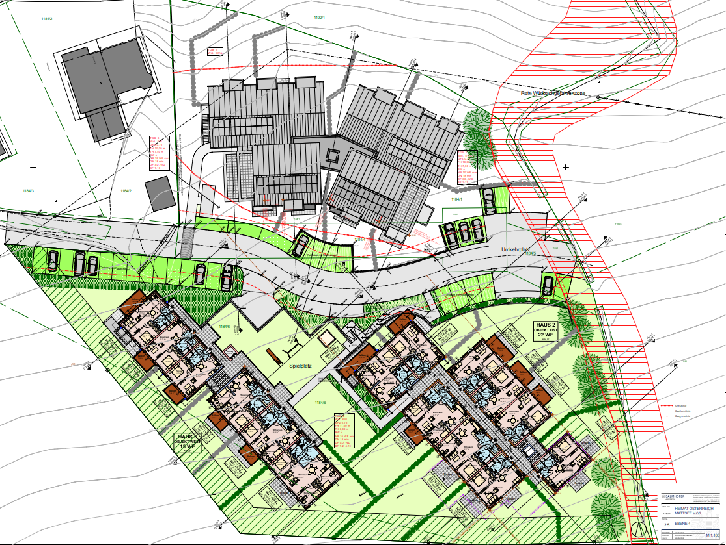
Lageplan
Ebene 4
Mietwohnungen Dachdraufsicht
und
Eigentum/Mietkauf 1.OG

Slide 9
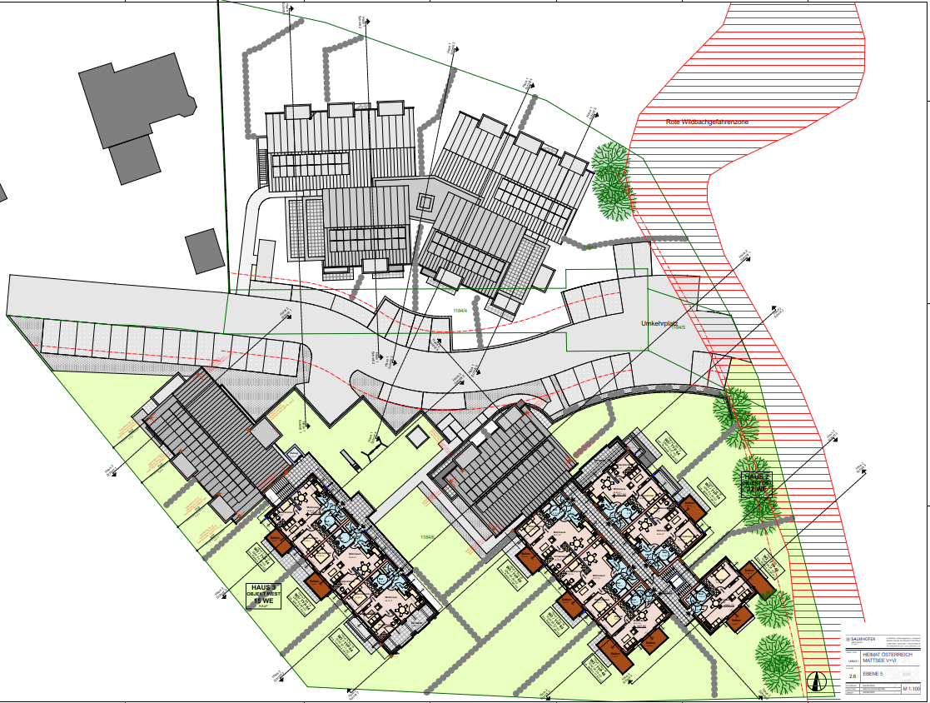
Mietwohnungen Dachdraufsicht und
Eigentum/Mietkauf 2.OG
Lageplan
Ebene 5

Slide 10
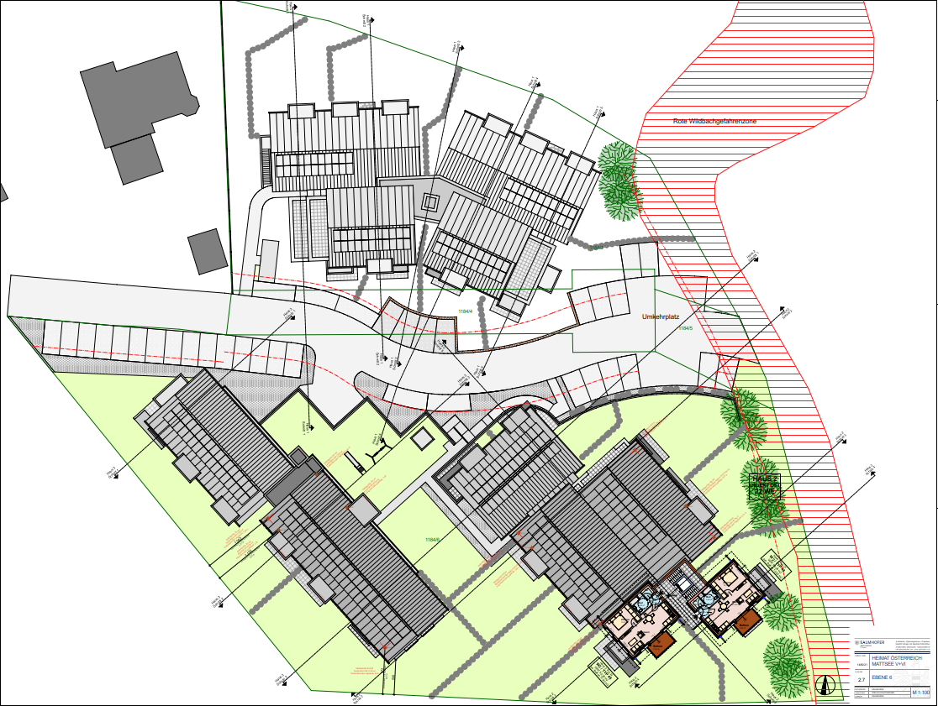
Mietwohnungen Dachdraufsicht und
Eigentum/Mietkauf DG
Lageplan
Ebene 6

Slide 11
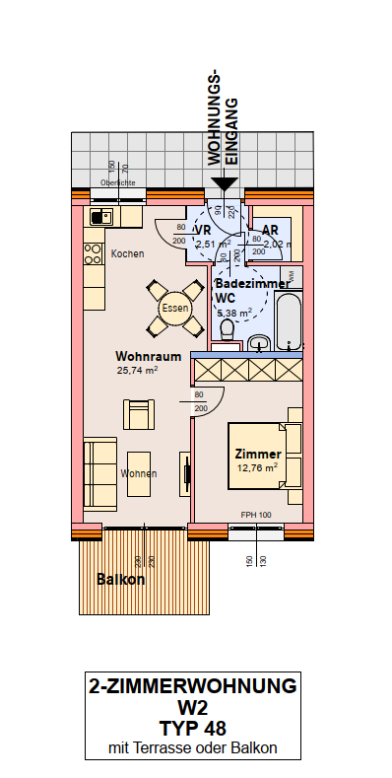
2-Zimmer Wohnung
Wohnfläche ca. 48 m² mit Balkon
WOHNBEISPIEL

Slide 12
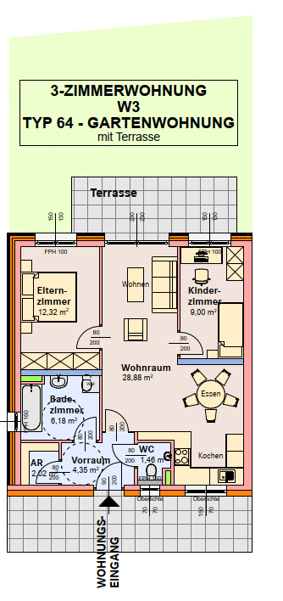
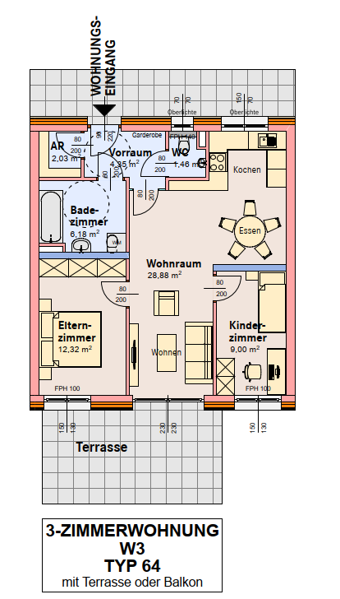
3-Zimmer Wohnung
Wohnfläche ca. 64 m² mit Balkon oder
Terrasse mit Garten
WOHNBEISPIEL

Slide 13
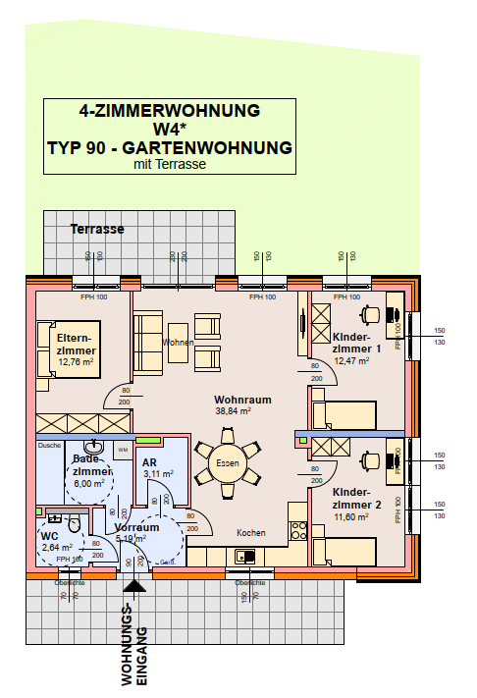
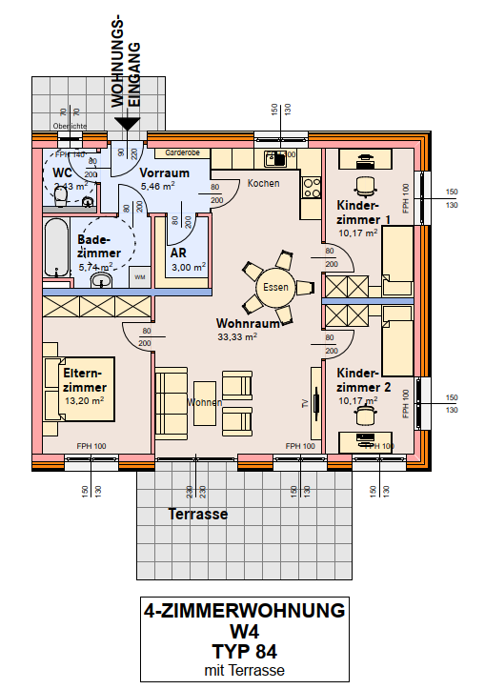
4-Zimmer Wohnung
Wohnfläche ab ca. 84 m² mit Balkon oder Terrasse mit Garten
WOHNBEISPIEL

Slide 14

verschiedene „Rechtsformen“
geförderte Mietwohnungen
geförderte Mietwohnungen mit Kaufoption
geförderte Eigentumswohnungen
Wohnbauförderung 2025

Slide 15






FÖRDERUNGSVORAUSSETZUNGEN
Dringender Wohnbedarf
Hauptwohnsitz muss begründet werden
Volljährigkeit
Einkommensobergrenzen
Aufgabe der Rechte an der bisherigen Wohnung/Eigentum
Beschränkung der Nutzflächen bei Miete und Miete mit Kaufoption

Slide 16
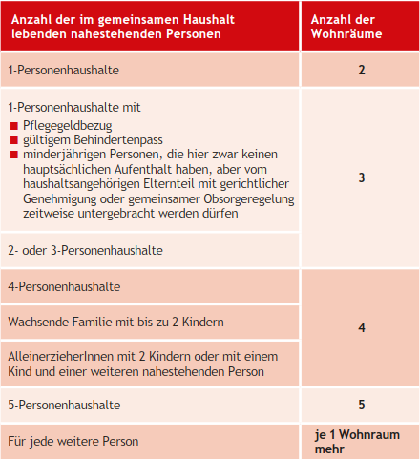
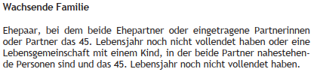
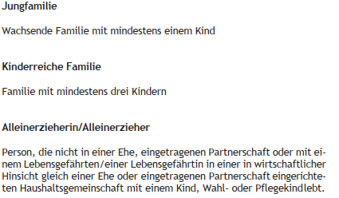
Begriffsbestimmungen und Beschränkung der Nutzfläche
(Miete, Mietkauf)

Slide 17
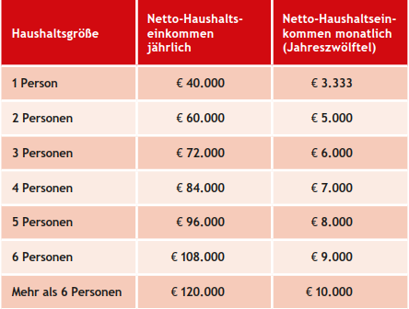
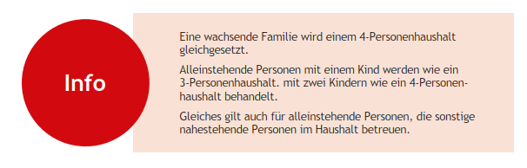
Einkommensgrenzen
(Miete, Mietkauf)

Slide 18
geförderte Mietwohnung
BEISPIEL EINER ANFANGSMIETE IM 1. JAHR (SCHÄTZKOSTEN), Stand 6/2025
Wohngröße | Kaltmiete | Nebenkosten* | UST | ges. monatl. Kosten
2 Zimmer (50 m²) | € 413,61 | € 195,-- | € 67,37 | € 675,98
3 Zimmer (70 m²) | € 579,05 | € 273,-- | € 94,32 | € 946,37
Kosten für einen Tiefgaragenplatz enthalten
(teilweise 2. Tiefgaragenplatz - wird separat verrechnet)
Miete aus den Baukosten erhöht sich p.a. um 2,5% (lt. Zusicherung des Landes Salzburg)
Wohnbeihilfe möglich
Kaution vor Bezug: 3 Bruttomonatsmieten
* in den Nebenkosten sind Betriebs-, Heiz-, Verwaltungs- und Instandhaltungskosten enthalten

Slide 19
geförderte Mietwohnung – Beispiel mögliche Wohnbeihilfe
BEISPIEL EINER ANFANGSMIETE IM 1. JAHR (SCHÄTZKOSTEN), Stand 6/2025
Wohngröße | Kaltmiete | Nebenkosten* | UST | ges. monatl. Kosten
2 Zimmer (50 m²) | € 413,61 | € 195,-- | € 67,37 | € 675,98
3 Zimmer (70 m²) | € 579,05 | € 273,-- | € 94,32 | € 946,37
Eventuell mögliche Wohnbeihilfe
Wohngröße | Personen | HaushaltEK. | Zumutbarkeit | Wohnbeihilfe
2 Zimmer (50 m²) | 1 Person | 1.500,-- | 11,25% | € 241,11
3 Zimmer (70 m²) | 1 EW 1 KI Alleinerzieher/in | 2.136,-- | 19,50% | € 226,61

Slide 20
Miete/Kauf (Optionswohnungen)
Definition (was ist eine Optionswohnung/Mietkauf-Wohnung)
Anspruch auf den Kauf
Finanzierungsbeitrag
Wie wird der Kaufpreis festgesetzt
Besonderheiten (Vorkaufsrecht 15 Jahre, Verkehrswert)
Wohnbauförderung 2025 - Mietkauf

Slide 21
geförderte Mietkauf-Wohnung Optionswohnung
BEISPIEL EINER ANFANGSMIETE IM 1. JAHR (SCHÄTZKOSTEN), Stand 6/2025
Wohngröße | Finanzierungbeitrag | Kaltmiete | Nebenkosten* | UST | gesamt monatliche Kosten
2 Zimmer (50 m²) | € 12.500,-- | € 398,52 | € 195,-- | € 65,86 | € 659,38
3 Zimmer (70 m²) | € 17.500,-- | € 557,93 | € 273,-- | € 92,20 | € 923,14
Kosten für einen Tiefgaragenplatz enthalten
(teilweise 2. Tiefgaragenplatz - wird separat verrechnet)
Finanzierungsbeitrag vor Bezug: € 250,-/m²
Miete aus den Baukosten erhöht sich p.a. um 2,5% (lt. Zusicherung des Landes Salzburg)
Erstmaliger Kauf nach 5 Jahren möglich. Kaufpreisberechnung nach den Vorgaben der Salzburger Wohnbauförderung
(eingezahlter Finanzierungsbeitrag wird angerechnet; abzüglich Abschreibung 1% p.a.)
* in den Nebenkosten sind Betriebs-, Heiz-, Verwaltungs- und Instandhaltungskosten enthalten

Slide 22
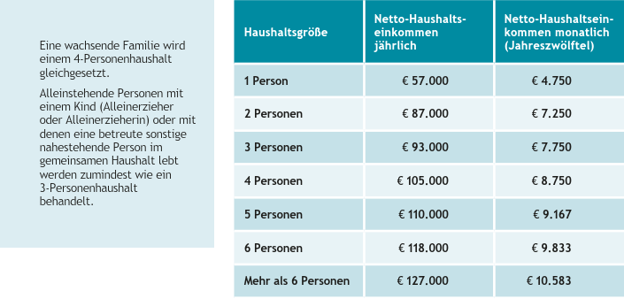
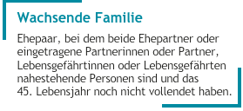
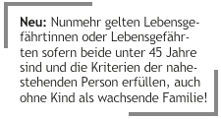
Einkommensgrenzen
(Eigentum)

Slide 23
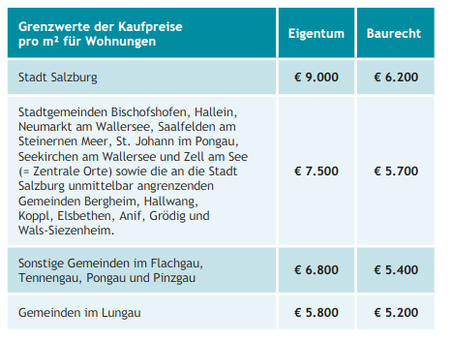
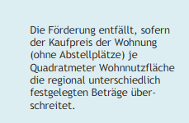
Wohnbauförderung
(Eigentumswohnung)

Slide 24
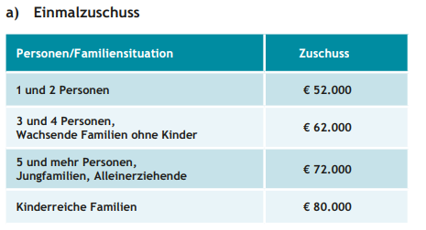
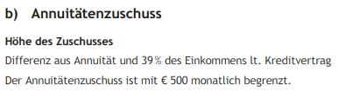
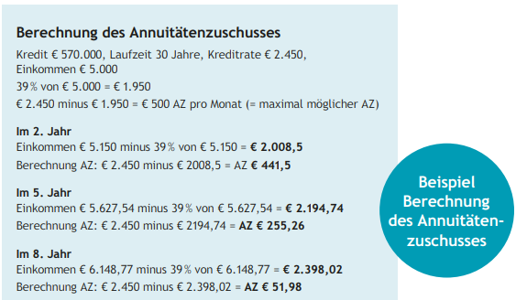
Wohnbauförderung
(Eigentumswohnung)

Slide 25
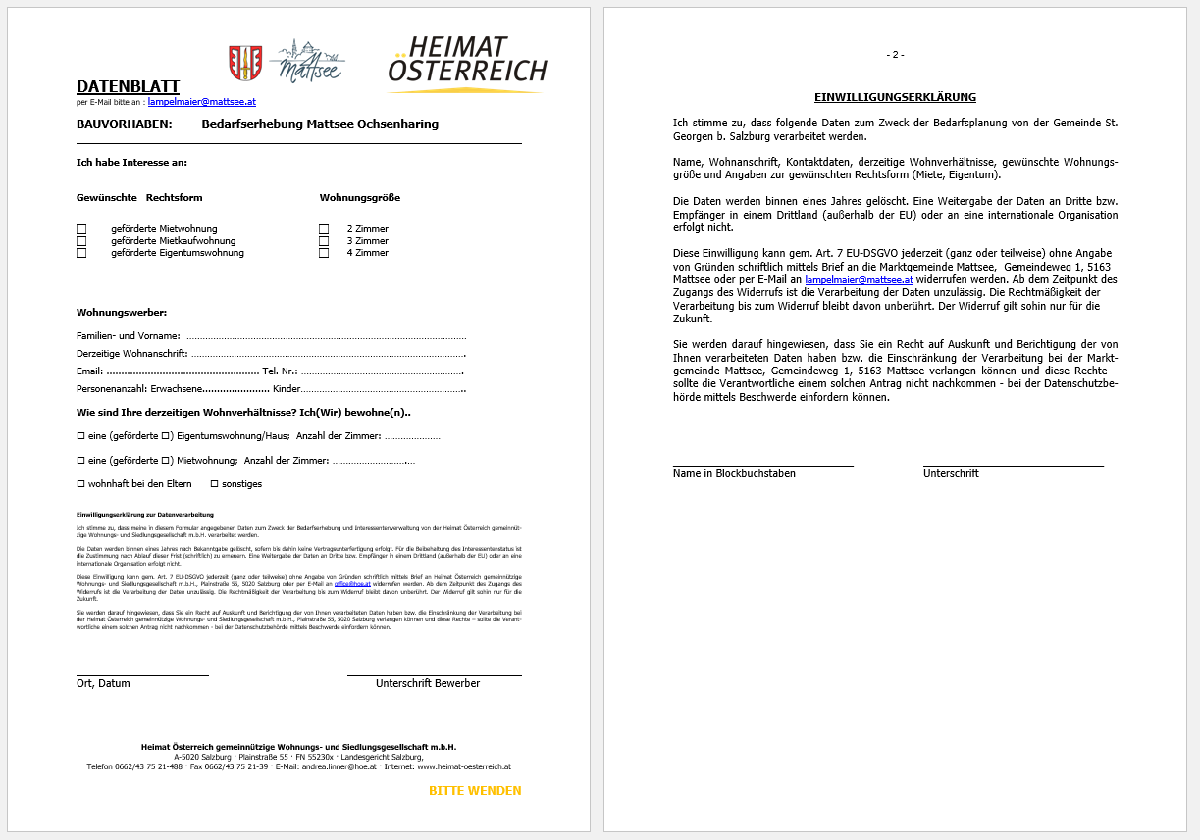
Datenblatt
Bitte ausfüllen
beidseitige
Unterschrift
erforderlich
persönliche Abgabe
bei der Gemeinde
oder per E-Mail

Slide 26

Projektdarstellung
Visualisierungen
AVISU Architekturvisualisierung

Slide 27

Projektdarstellung
Visualisierungen
AVISU Architekturvisualisierung

Slide 28
weiterer Zeitplan
Bedarfserhebung durch die Gemeinde
Entscheidung welche Art der Umsetzung mit Gemeinde
Bebauungsplan ist rechtskräftig
Entwurfsplanung ca. Sommer 2025
Baueinreichung/Bauverhandlung ca. Herbst 2025
möglicher Baubeginn frühestens Sommer/Herbst 2026
Fertigstellung ca. 24 Monate nach Baubeginn

Slide 29

VIELEN DANK FÜR IHRE AUFMERKSAMKEIT
heimat-oesterreich.at

Slide 30
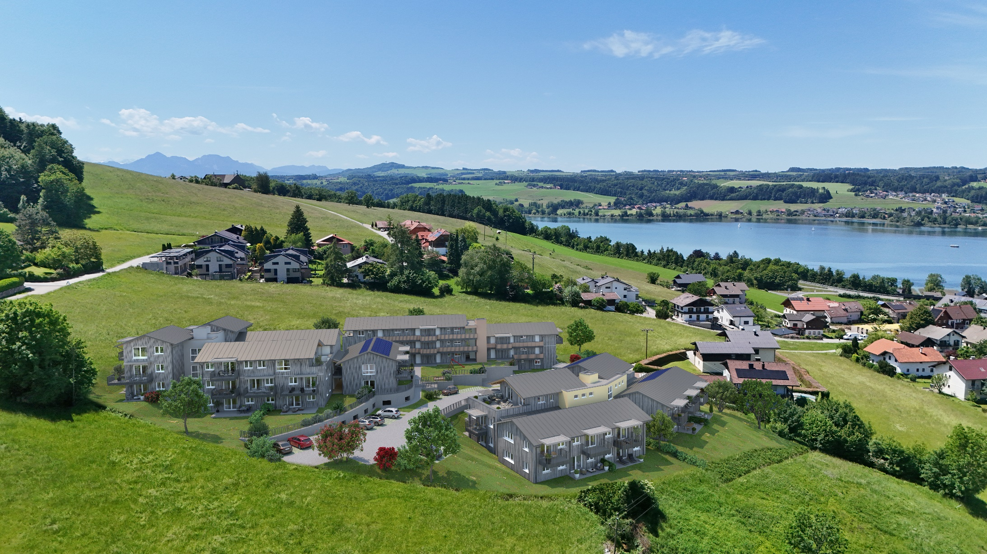
Projektdarstellung
Visualisierungen
AVISU Architekturvisualisierung

Slide 31
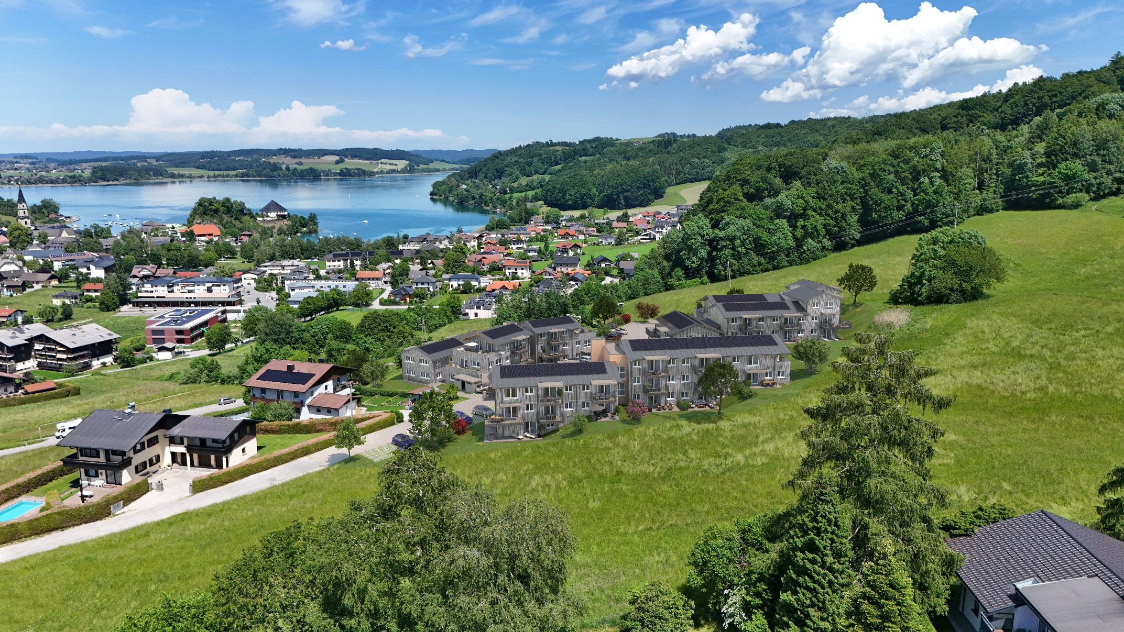
Projektdarstellung
Visualisierungen
AVISU Architekturvisualisierung

